Slide 1

Jueces 6,7

Slide 2
Los hijos de Israel hicieron lo malo ante los ojos de Jehová; y Jehová los entregó en mano de Madián por siete años. Jueces 6:1

Slide 3
CAP 6: 2-6
describe la situación de Israel y como Los Madianitas se aprovechaban de Israel
Deuteronomio 28:25 Jehová te entregará derrotado delante de tus enemigos; por un camino saldrás contra ellos, y por siete caminos huirás delante de ellos; y serás vejado por todos los reinos de la tierra.

Slide 4
Cap 6:7-10 Israel otra ves
En Apuros Clama a Dios.
Y cuando los hijos de Israel clamaron a Jehová, a causa de los madianitas,Jehová envió a los hijos de Israel un varón profeta, el cual les dijo: Así ha dicho Jehová Dios de Israel: Yo os hice salir de Egipto, y os saqué de la casa de servidumbre. Os libré de mano de los egipcios, y de mano de todos los que os afligieron, a los cuales eché de delante de vosotros, y os di su tierra; y os dije: Yo soy Jehová vuestro Dios; no temáis a los dioses de los amorreos, en cuya tierra habitáis; pero no habéis obedecido a mi voz

Slide 5
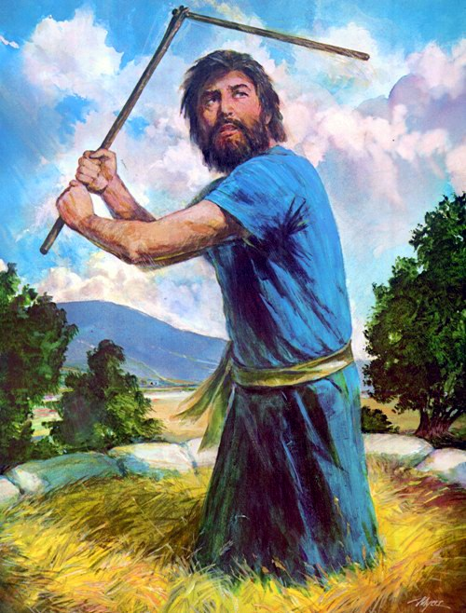
¡Dios conociendo el Corazón, ya había escogido a su Caudillo!
Gedeón "Varón Esforzado y Valiente" (6:12)
El Señor le Prometió estar con el – (6:16)
El Señor le manda que devuelva a los Miedosos los cuales eran 22,000 – (7:3)
Quedaron 10,000 los cuales eran todavía muchos ver 4

Slide 6
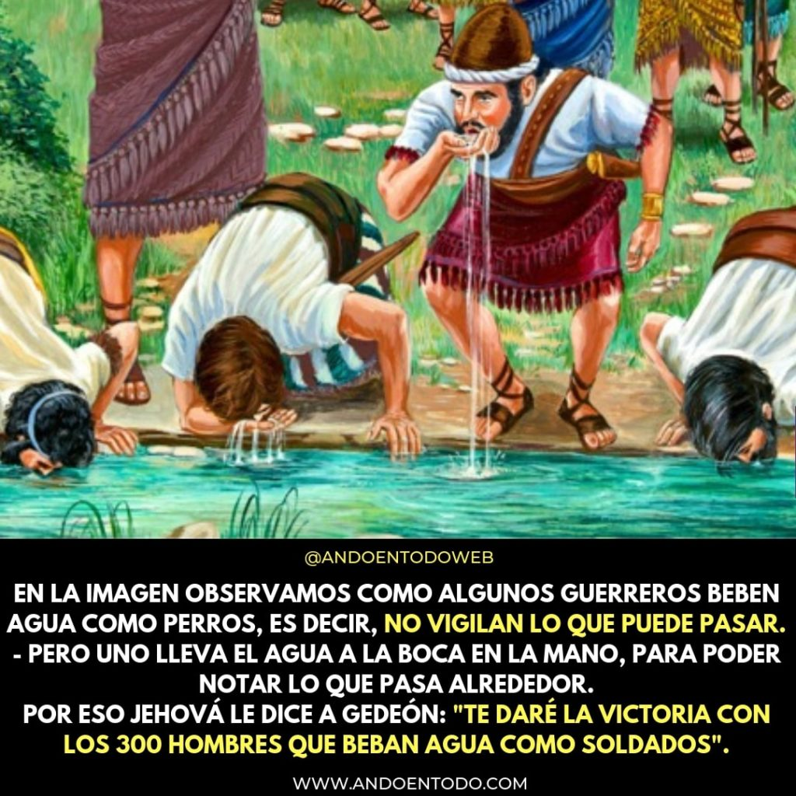
Yo te diré quien irá, y quien no
Llévalos a las aguas y allí te diré a quien llevarás – 7:5
Cualquiera que lamiere las aguas como perro, ese es el que va a ir contigo - 7:5-6
Aquel que doblare sus rodillas para beber, ese no te acompañará 7:6

Slide 7

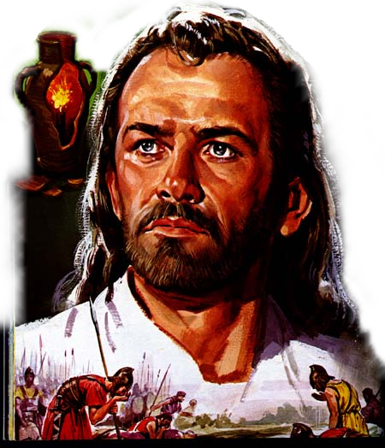
¡ Gedeón un hombre como David que Confío en Dios! 7:15
Salmos 27:1
Jehová es mi luz y mi salvación; ¿de quién temeré? Jehová es la fortaleza de mi vida; ¿de quién he de atemorizarme?
Notes:
Rom 8:35 ¿Quién nos separará del amor de Cristo? ¿Tribulación, o angustia, o persecución, o hambre, o desnudez, o peligro, o espada?
Rom 8:36 Como está escrito: Por causa de ti somos muertos todo el tiempo; Somos contados como ovejas de matadero.
Rom 8:37 Antes, en todas estas cosas somos más que vencedores por medio de aquel que nos amó.
Rom 8:38 Por lo cual estoy seguro de que ni la muerte, ni la vida, ni ángeles, ni principados, ni potestades, ni lo presente, ni lo por venir,
Rom 8:39 ni lo alto, ni lo profundo, ni ninguna otra cosa creada nos podrá separar del amor de Dios, que es en Cristo Jesús Señor nuestro

Slide 8
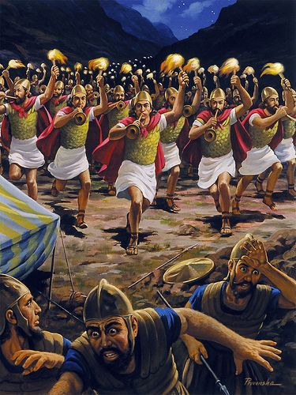
Ya cuando todo estaba listo, Gedeón ordena que le miren a el, y hagan como el va a hacer las cosas 7:17
ASÍ DIOS LES DIO LA VICTORIA

Slide 9
!Nosotros hoy día También
Nuestros Madianitas¡
2 Timoteo 1:7
Porque no nos ha dado Dios espíritu de cobardía, sino de poder.

Slide 10
Nosotros También tenemos nuestros propios Madianitas a los cuales hay que Conquistarlos
“En primer lugar es el diablo Sed sobrios, y velad; porque vuestro adversario el diablo, como león rugiente, anda alrededor buscando a quien devorar – (1 Pedro 5:8)
Dios también nos ha proveído de toda las herramientas para VENCER– (Efesios 6:10-18

Slide 11
Nosotros ya podemos ser victoriosos en Cristo
Dios ya nos ha dado todo lo que necesitamos para ser Victoriosos – (1 Cor 10:13)
– Confiemos que La Victoria en Cristo nos Espera. (Apocalipsis 2:10)
Ahora, pues, ninguna condenación hay para los que están en Cristo Jesús, Romanos 8:1
Notes:
1Co 10:13 No os ha sobrevenido ninguna tentación que no sea humana; pero fiel es Dios, que no os dejará ser tentados más de lo que podéis resistir, sino que dará también juntamente con la tentación la salida, para que podáis soportar.
Rev 2:10 No temas en nada lo que vas a padecer. He aquí, el diablo echará a algunos de vosotros en la cárcel, para que seáis probados, y tendréis tribulación por diez días. Sé fiel hasta la muerte, y yo te daré la corona de la vida.

Slide 12
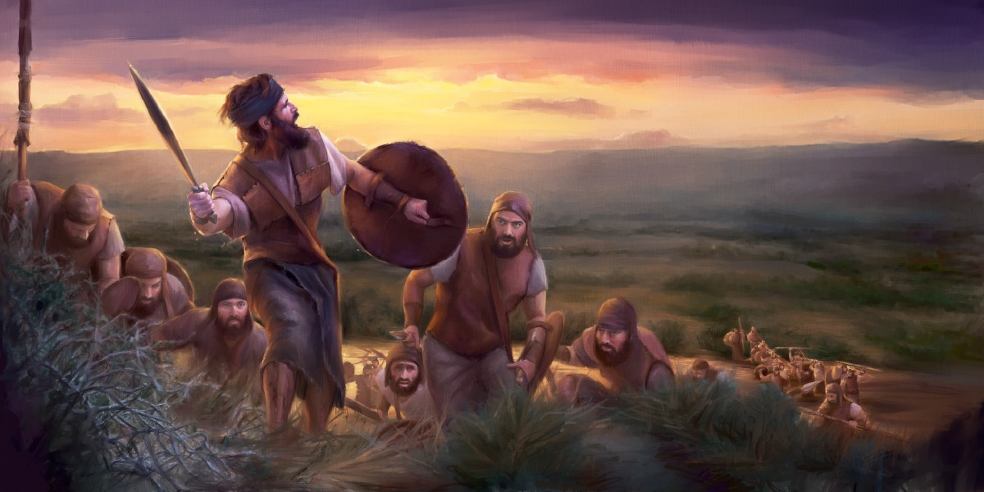
!Así como le dio la Victoria a Gedeón, así mismo té la puede dar a ti¡

Slide 13
Pero: !Tenemos que Sacar a Los Madianitas de nuestra Vida¡

